Slide 1
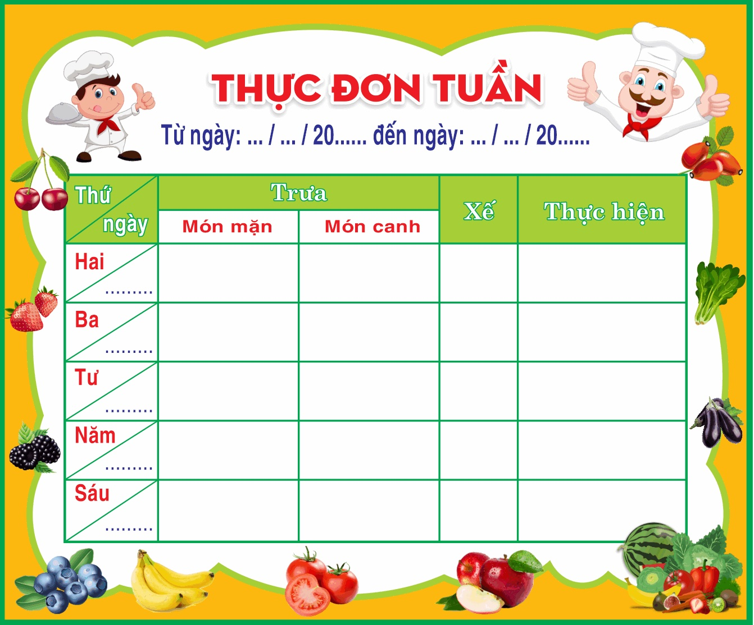
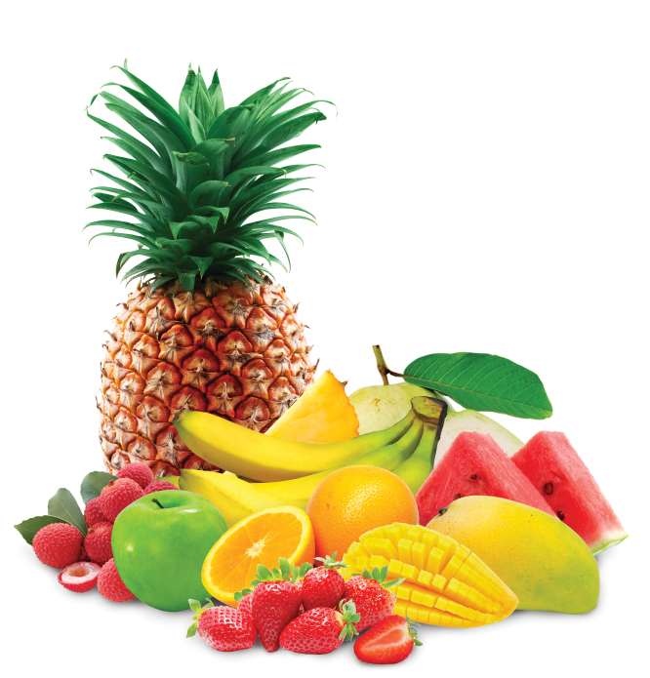
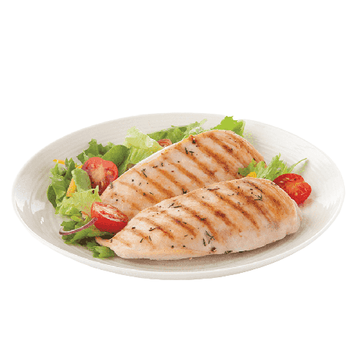
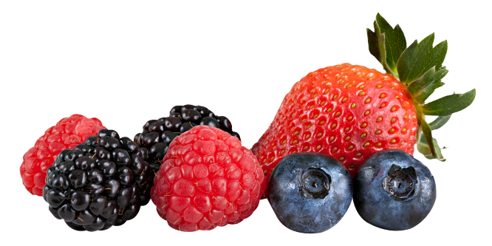
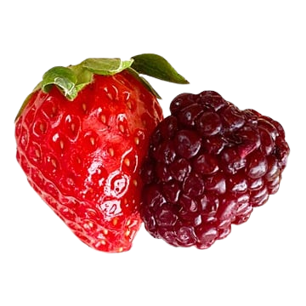
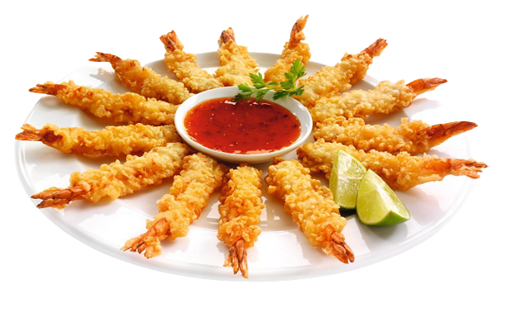
THỰC ĐƠN TUẦN 22 TRƯỜNG TRUNG HỌC CƠ SỞ NGUYỄN GIA THIỀU
Từ ngày 25/09/2023 đến ngày 29/09 /2023
Đơn giá 40.000 VNĐ bao gồm 01 bữa ăn trưa-Tráng miệng và thuế
(Thực đơn được xây dựng theo "Thực đơn cân bằng dinh dưỡng" được thực hiển bởi Bộ giáo dục và đào tạo và Viện Dinh Dưỡng Quốc Gia)
Tuần | Thứ | Món chính | Món mặn 1 | Món mặn 2 | Món xào | Món canh | Bữa phụ | Năng lượng bữa trưa (KCAL) | Đáp ứng nhu cầu hằng ngày 40-50 % | Tỉ Lệ (%) |  |  | Năng lượng bữa phụ (KCAL) | Đáp ứng % nhu cầu năng lượng/ngày
 |  |  |  |  |  |  |  |  |  | P | L | G
Tiêu Chuẩn |  |  |  |  |  |  |  |  | 40%-50% | 25.0-35.0 | 30.0-40.0 | 50.0-65.0
Tuần 22 03/02/2025 | Hai 03/02 | Cơm | Thịt bò xào cần tây hành tây | Đậu thịt sốt cà chua | Su hào xào thập cẩm | Canh cải xanh nấu thịt | Sữa fristi Cô gái Hà Lan | 864.2 | 44.4 | 32.6 | 36.2 | 57.4 | 88 | 7.5
 | Ba 04/02 | Cơm | Thịt gà chiên giòn | Chả lợn rim mắm | Ngô ngọt xào ngũ sắc | Canh bí xanh nấu tôm nõn | Bánh su kem Hữu nghị | 876.8 | 45.2 | 33.8 | 37.2 | 58.2 | 99 | 7,5
 | Tư 05/02 | Cơm | Thịt kho tàu | Trứng cút kho | Bắp cải miến xào hỗn hợp | Canh củ quả hầm thịt | Sữa trái cây Kun | 884.8 | 45.6 | 34.6 | 37.8 | 58.6 | 88 | 7,5
 | Năm 06/02 | Cơm | Cá rô phi chiên giòn | Thịt xay om nấm hương mộc nhĩ | Su su cà rốt hấp chấm vừng | Canh cải cúc nấu thịt | Sữa chua Phù Đổng | 870.6 | 44.8 | 33.2 | 36.8 | 57.8 | 100 | 7,5
 | Sáu 07/02 |  | Bún tươi | Chả nướng |  | Nước chấm chua ngọt | Sữa fristi cô gái Hà Lan | 860.6 | 43.8 | 32.2 | 35.6 | 55.4 | 88 | 7.5
 | Ghi chú : (1) Phần trăm năng lượng được tính trên tổng năng lương mỗi ngày
 | (2) Phần trăm Protein,Lipid,Glucid được tính trên tổng năng lượng của một bữa
 | (3) Tổng số loại nguyên liệu sử dụng trong thực đơn,không bao gồm gia vị
 | (4) Tổng lượng rau củ quả trong thực đơn,chưa bao gồm trái cây tráng miệng
 | (5) Tổng lượng muối từ các gia vị chứa muối sử dụng trong thực đơn

